Slide 1
Население России
Формы расселения
и урбанизация
Теория
Задания
Практикум
Тесты
Вопросы
ЕГЭ и ГИА
Навигация

Slide 2
Формы расселения
Города
Урбанизация
Сельское расселение

Slide 3
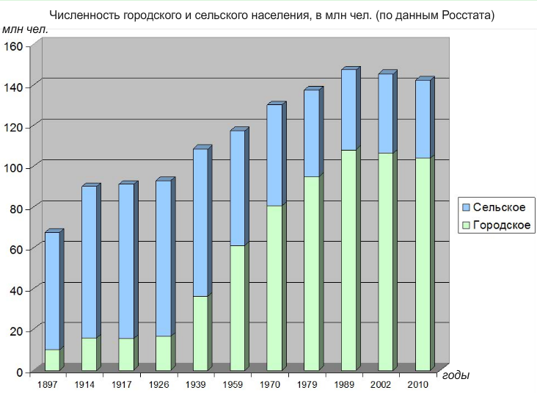
Осваивая и заселяя какую-либо территорию, люди формируют ту или иную систему населенных пунктов. Расселение населения — совокупность населенных пунктов (поселений) на какой-либо территории, сложившаяся в результате процесса её освоения.
Формы расселения
Городская
Сельская
Город - населенный пункт с численностью населения более 12 000 человек, 85% населения которого занято несельскохозяйственным трудом.
Сельским называют поселение, расположенное в сельской местности, население которого занято в сельском хозяйстве.

Slide 4
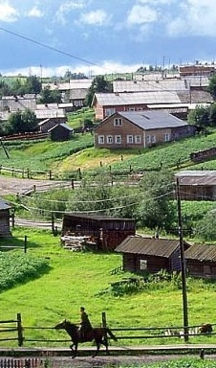
Сельские населенные пункты
Типы сельских поселений
Групповой тип
Рассеянная тип
Деревня
Село
Станица
Аул
Хутор
Ферма
Сельским населенным пунктам относятся те, которые не отвечают критериям городов. Часто сельский населенный пункт имеет несколько функций. По мере его роста, увеличения числа функций может происходить его постепенное превращение в город.
В России насчитывается 153 тыс. сельских населённых пунктов

Slide 5
Функции сельских поселений
Большая часть жителей (55%) работает в сельском хозяйстве. Но многие заняты другими видами хозяйственной деятельности. Поэтому функции сельских населенных пунктов многообразны.
Функции
Сельскохозяйственные
Несельскохозяйственные
Животноводческие
Земледельческие
Смешанные животноводческо – земледельческие
Промышленные
Рекреационные
Транспортные
Лесохозяйственные

Slide 6
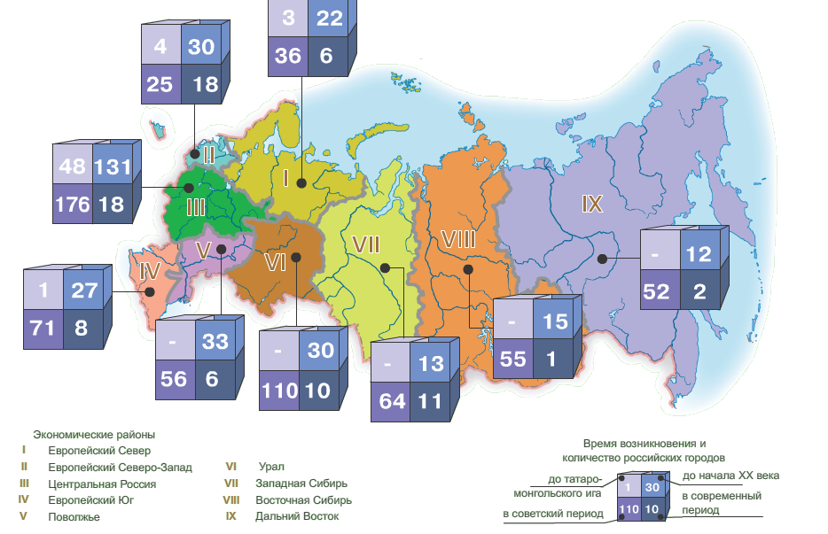
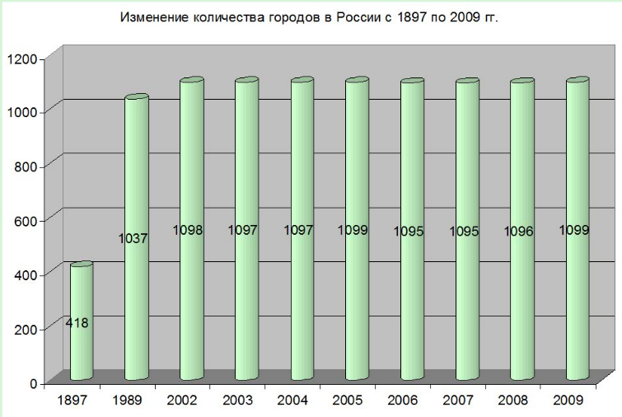
Точные даты основания древних городов неизвестны, но многие из них существовали ко времени первого упоминания в летописях. В «Повести временных лет» уже называются города Смоленск, Новгород, Псков, Полоцк, Витебск, Ростов, Суздаль, Муром и др.
Изменение количества городов

Slide 7
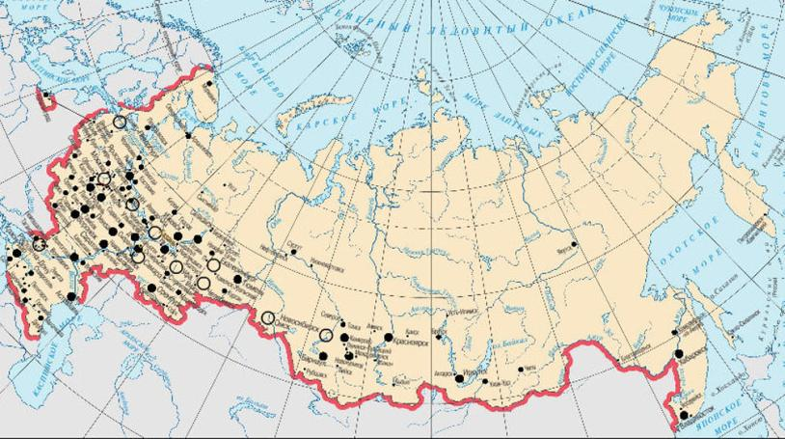
Размещение городов России
Сеть российских городов формируется на протяжении 1200 лет. Их число постоянно, но неравномерно увеличивалось и во времени, и территориально.
В азиатской части — всего 20 % городов, и среднее расстояние между ними увеличивается до 225 км, а на Дальнем Востоке — до 300 км.
В европейской части находится 80 % всех городов страны. Среднее расстояние между ними здесь около 70 км.
Почти все города расположены в пределах Основной зоны расселения. Сейчас в России 1095 городов и 1395 поселков городского типа.

Slide 8
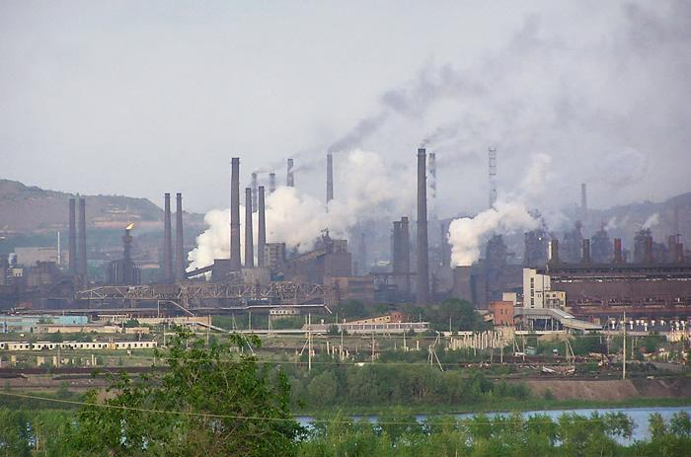
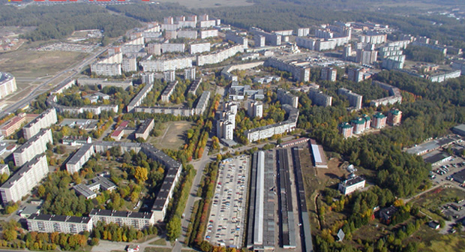
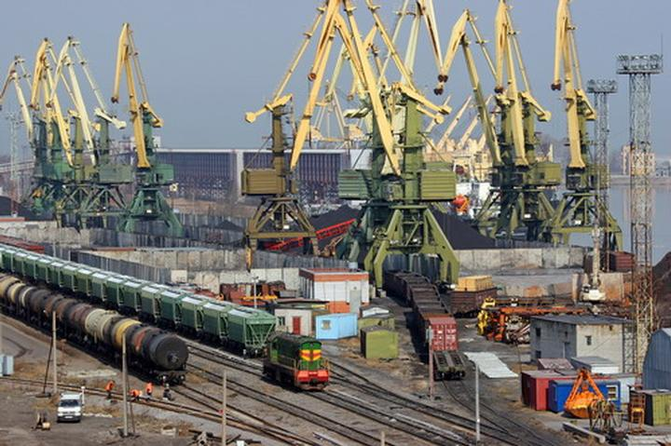
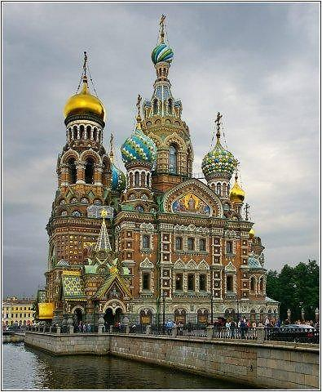
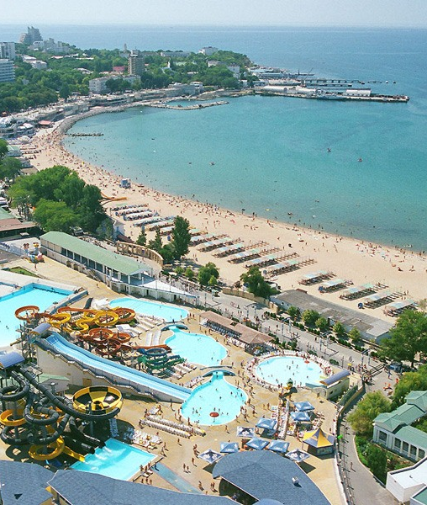
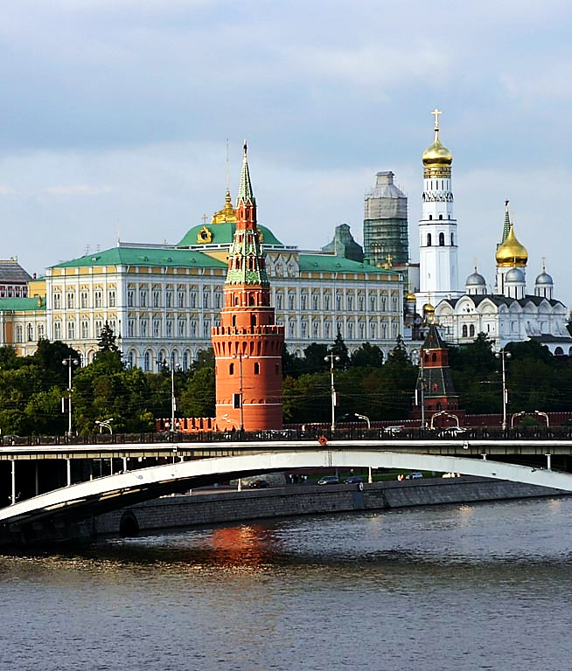
Функции городов
Города выполняют разные функции. Крупные выполняют несколько функций, поэтому их называют многофункциональными. Чем больше у города функций, тем успешнее он развивается.
Функции городов
Неэкономические
Экономические
Культурная
Научная
Рекреационная
Административная
Транспортная
Строительная
Промышленная
Финансовая
Анапа
По характеру градообразующих функций города подразделяются на:
центральные -обслуживание населения и хозяйства окружающих районов
специальные -отраслевые центры
Москва
Санкт-Петербург
Магнитогорск
Наукоград Обнинск
Мурманск

Slide 9
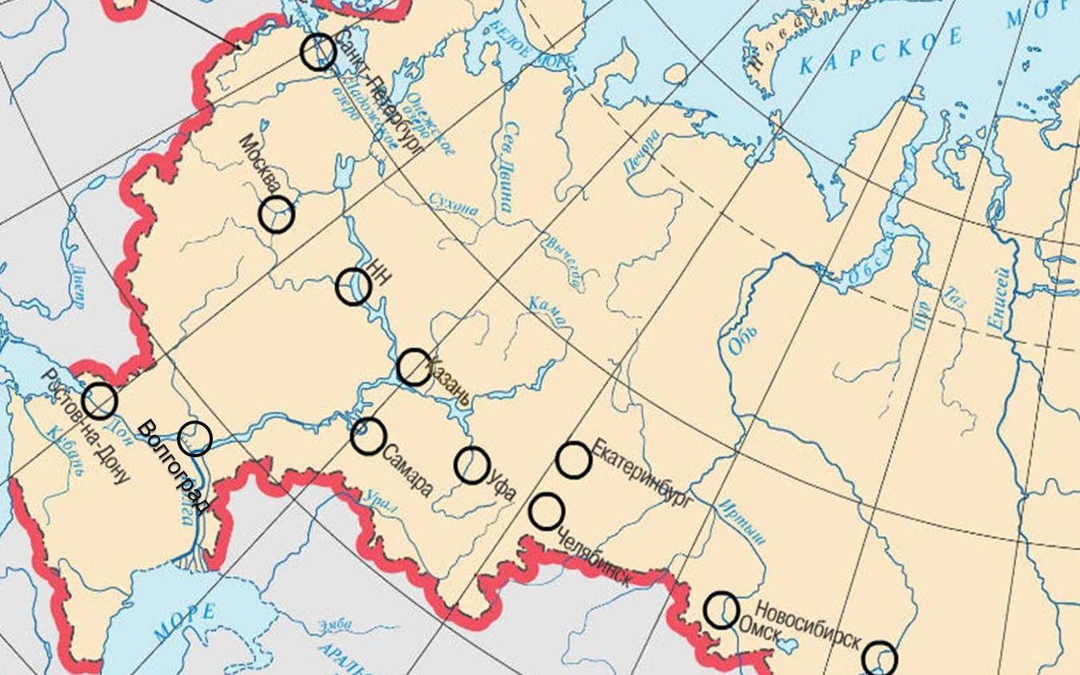
Типы городов по численности населения
Москва 11 551,9 тыс. человек
Санкт-Петербург 4 868,5
Новосибирск 1 475,1
Екатеринбург 1 386,5
Нижний Новгород 1 261,5
Самара 1 166,8
Омск 1 154,0
Казань 1 145,4
Челябинск 1 131,2
Ростов-на-Дону 1 091,5
Уфа 1 074,9
Волгоград 1 020
Пермь - 991,5 тыс. человек
Воронеж - 890,0
Красноярск - 973,9
Саратов - 837,8
Краснодар - 744,9
Тольятти - 719,5
Ижевск - 628,1
Тюмень - 619
Ульяновск - 613,8
Барнаул - 612,1
Владивосток - 592,1
Ярославль - 591,5
Иркутск - 587,2
Махачкала - 578,0
Хабаровск - 577,7
Новокузнецк - 547,9
Оренбург - 547,0
Кемерово - 532,9
Рязань - 525,1
Томск - 522,9
Астрахань - 520,7
Пенза - 517,1
Набережные Челны - 513,2
Липецк - 508,1
Тула - 501,1
Городские поселения
Поселки городского типа
Города
Малые (число жителей менее 50 тыс.)
Средние (число жителей 50-100 тыс.)
Большие (число жителей более 100 тыс.)
Города- миллионеры

Slide 10
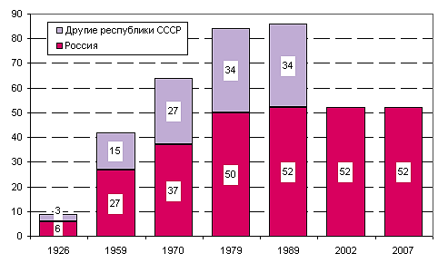
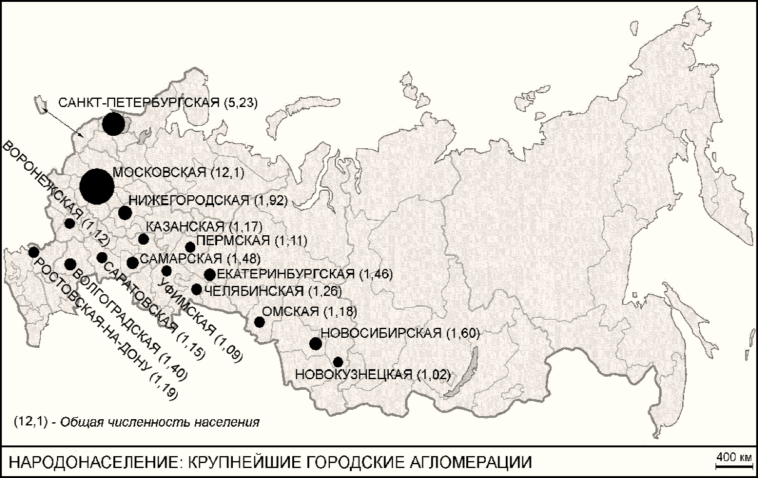
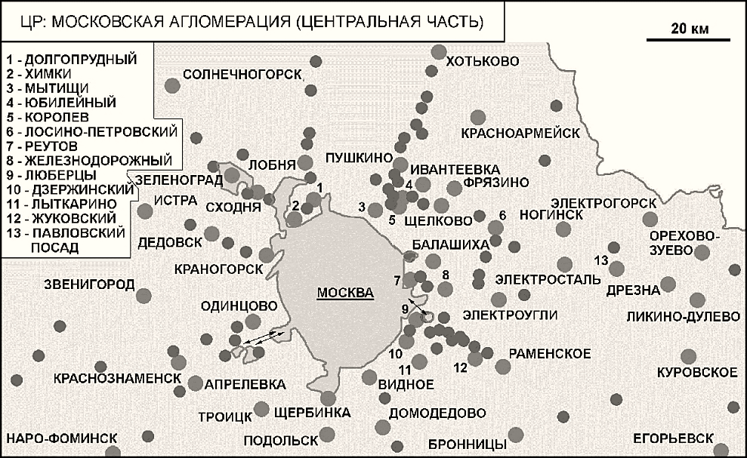
Городская агломерация
Городская агломерация — скопление городов вокруг крупнейших .
Количество агломераций в России
В городских агломерациях проживает около 40% населения России

Slide 11
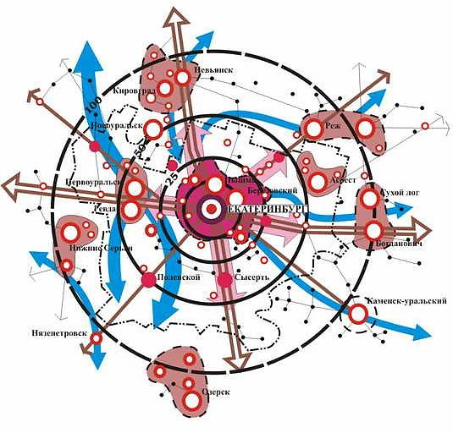
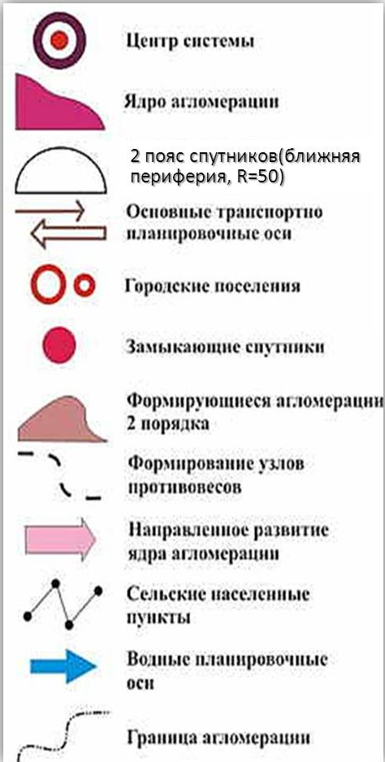
Городская агломерация

Slide 12
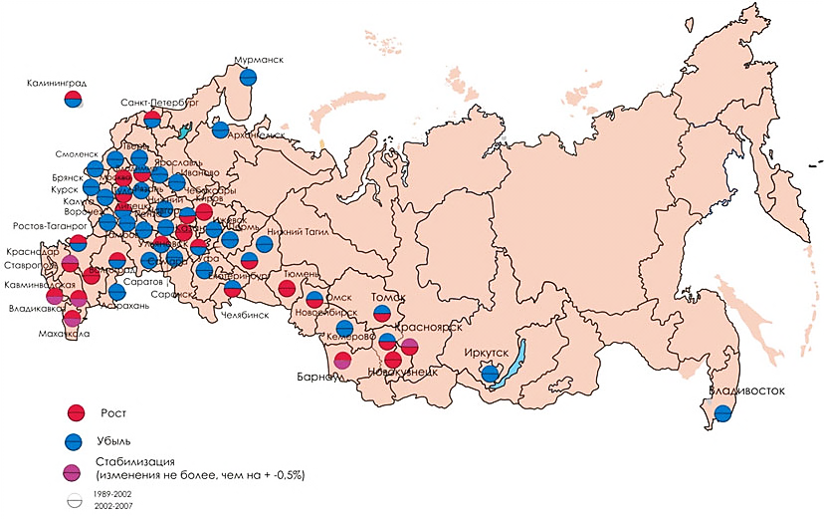
Динамика численности населения в агломерациях

Slide 13
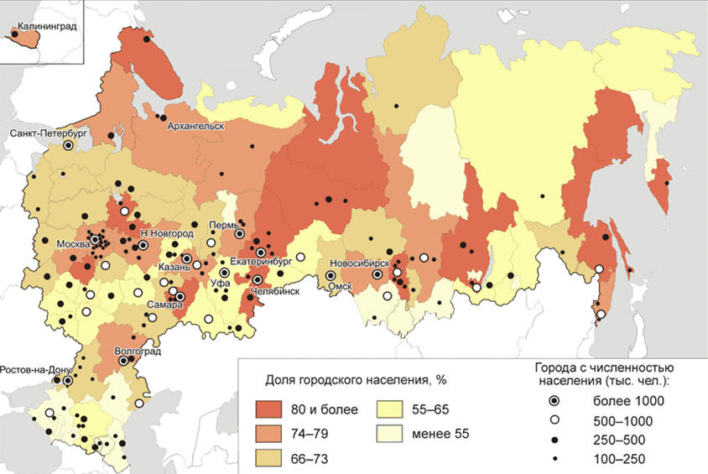
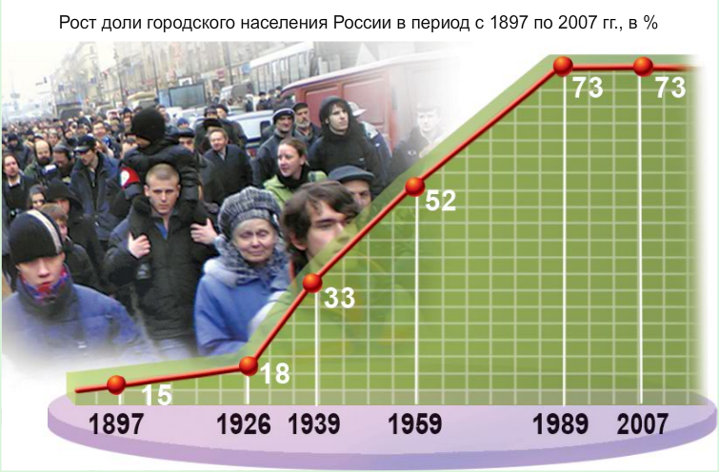
Урбанизация
Урбанизация –увеличение доли городского населения и городского образа жизни.
1
Якутия
Урбанизация характеризуется:
Постоянным увеличением городских поселений
Повышением доли городского населения в общей численности населения страны
Ростом численности горожан
Распространением городского образа жизни
Западная Сибирь
Эвенкия
Уровень урбанизации в России
73%
1.Мурманская обл.
Размещение городского населения по территории страны неравномерно. Доля городского населения обычно бывает повышена в тех районах, где велико значение промышленности, а ведение сельского хозяйства по природным особенностям затруднено.

Slide 14
Вопросы по теме «Расселение населения»
Расселение населения — совокупность населенных пунктов на какой-либо территории, сложившаяся в результате процесса её освоения.
Что такое расселение населения?
Назовите основные формы расселения.
Какой населенный пункт называют городом в России?
Что такое агломерация?
Где, в основном, размещены города России?
1
2
Формы расселения: городские и сельские.
3
Город - населенный пункт с численностью населения более 12 000 человек, 85% населения которого занято несельскохозяйственным трудом.
Почти все города России расположены в пределах Основной зоны расселения.
4
5
Агломерация –это скопление городов вокруг крупнейшего.

Slide 15
Практикум по теме «Расселение населения»
Задание.
На контурной карте подписать города миллионеры России.
Москва 11 551,9 тыс. чел.
Санкт-Петербург 4 868,5
Новосибирск 1 475,1
Екатеринбург 1 386,5
Нижний Новгород 1 261,5
Самара 1 166,8
Омск 1 154,0
Казань 1 145,4
Челябинск 1 131,2
Ростов-на-Дону 1 091,5
Уфа 1 074,9
Волгоград 1 020
Проверка

Slide 16
Задания по теме «Расселение населения»
Задание 1. Определить по иллюстрациям функции городов.
1
2
3
4
5
Функции городов:
Промышленная
Транспортная
Культурная
Административная
Рекреационная
Проверка

Slide 17
Задание 2. Расположить экономические районы по мере уменьшения уровня урбанизации.
Название региона | Доля городского населения (%)
Северный район | 76
Северо-Западный район | 76
Центральный район | 77
Поволжский район | 70
Северо - Кавказский район | 50
Уральский район | 70
Западно - Сибирский район | 64
Восточно - Сибирский район | 66
Дальневосточный район | 78
Калининградская область | 77
Название региона | Доля городского населения (%)
Дальневосточный | 78
Центральный район | 77
Калининградская область | 77
Северо-Западный | 76
Северный | 76
Уральский район | 70
Поволжский | 70
Восточно - Сибирский район | 66
Западно-Сибирский | 64
Северо-Кавказский | 50
Проверка

Slide 18
Задание 3. Уберите диаграммы, на которых неправильно показано соотношение городского и сельского населения России.
1
2
3
4
Городское население
Сельское население

Slide 19
Задание 4. Выбрать правильный ответ |  | Да | Нет
1 | Большая часть городов расположена в европейской части России.
2 | Все крупные города расположены в пределах Основной полосы расселения.
3 | При движении с запада на восток среднее расстояние между городами уменьшается.
4 | Сельское население занято исключительно сельским хозяйством.
5 | Сельские поселения могут быть либо животноводческими, либо земледельческими: у них отсутствуют смешанные формы.
6 | Почти любой крупный город становится центром или ядром агломерации.
7 | В России 14 городов миллионеров.
8 | В агломерациях проживает около 40% населения России.
Проверка.
Щелкнуть по овалу, если ответ правильный – овал изменит заливку.
Проверка
Notes:
Проверка: щелкнуть по овалу, если ответ правильный – овал изменит заливку.

Slide 20
Тест по теме «Расселение населения России»
Какое значение соответствует доле городского населения в России:
А. 50-60% Б. 60-70%
В. 70-80% Г. 80-90%
2. Укажите минимальную численность населения, используемую в России как критерий для выделения городов:
А. 5 тыс. жителей Б. 10 тыс. жителей
В. 12 тыс. жителей Г. 25 тыс. жителей
3. Укажите пару, в которой только города-миллионеры:
А. Омск и Челябинск Б. Иркутск и Хабаровск
В. Екатеринбург и Красноярск Г. Воронеж и Санкт-Петербург
Укажите регион с наибольшей долей городского населения:
А. Краснодарский край Б. Курганская область
В. Республика Дагестан Г. Мурманская область
К какой группе относится город, если в нем проживает 120 тыс. жителей:
А. Малый Б. Средний
В. Большой Г. Миллионер

Slide 21
Какое значение соответствует доле городского населения в России:
А. 50-60% Б. 60-70%
В. 70-80% Г. 80-90%
2. Укажите минимальную численность населения, используемую в России как критерий для выделения городов:
А. 5 тыс. жителей Б. 10 тыс. жителей
В. 12 тыс. жителей Г. 25 тыс. жителей
3. Укажите пару, в которой только города-миллионеры:
А. Омск и Челябинск Б. Иркутск и Хабаровск
В. Екатеринбург и Красноярск Г. Воронеж и Санкт-Петербург
Укажите регион с наибольшей долей городского населения:
А. Краснодарский край Б. Курганская область
В. Республика Дагестан Г. Мурманская область
К какой группе относится город, если в нем проживает 120 тыс. жителей:
А. Малый Б. Средний
В. Большой Г. Миллионер

Slide 22
ЕГЭ и ГИА
А 1. Какой из перечисленных городов юга России является наиболее крупным по числу жителей?
А. Ростов-на-Дону Б. Сочи В. Краснодар Г. Ставрополь
А 2. Доля городского населения в России составляет около:
А. 23% Б . 43% В. 53% Г. 73%
А 3. Какой из перечисленных городов Урала является наиболее крупным по численности населения?
А. Оренбург Б. Магнитогорск В. Челябинск Г. Ижевск
А 4. В каком из определений идет речь о городской агломерации?
А. Скопление близко расположенных населенных пунктов, образующих часто территорию почти сплошной городской застройки
Б. Населенные пункты людностью более 12 тыс. жителей, где большая часть жителей не связана с сельским хозяйством
В. Населенные пункты людностью более 3 тыс. жителей, несельскохозяйственное поселение
Г. Исторический процесс возникновения, роста людности и числа городов, концентрация в них экономического потенциала
Ответ

Slide 23
В 1. Какие три субъекта РФ имеют самую высокую долю городского населения? Обведите соответствующие цифры и запишите их в таблицу в порядке возрастания.
Ленинградская область
Мурманская область
Республика Бурятия
Республика Дагестан
Республика Ингушетия
Республика Коми
126
Ответ
В 2. Какие три из перечисленных городов России имеют наибольшую численность? Записать цифры в таблицу в порядке возрастания.
Липецк
Белгород
Череповец
Челябинск
Самара
Казань
Ответ
456

Slide 24
Навигация
Карта
Ресурсы
Иллюстрация
Далее
Диаграмма
Назад
Текст
Выход
Таблица
Скрытая информация

Slide 25
Ресурсы
http://www.socpol.ru/maps/1_1_2map.gif карта урбанизации
http://www.hi-edu.ru/e-books/xbook010/files/images/03_013.gif карта агломерации России
http://img-fotki.yandex.ru/get/24/virut.2/0_b4d4_59ba8a85_orig Екатеринбургская агломерация
http://www.hi-edu.ru/e-books/xbook010/files/images/07_007.gif Московская агломерация
http://www.polit.ru/media/archive/demoscope/407_gr06.jpg карта динамики численности населения агломераций
http://www.polit.ru/media/archive/demoscope/407_gr03.gif диаграмма «Количество агломераций»
http://cs4551.vkontakte.ru/u102391345/127043753/x_55a3225d.jpg деревня
http://www.restocome.ru/uploads/images/moskva.jpg г. Москва
http://img-fotki.yandex.ru/get/5806/anapa-kolesnik.0/0_60cab_5aed9eab_XL г. Анапа
http://f5.ifotki.info/org/45e811c2421c30c1e09181d68ea7ee735f4ec753113680.jpg г. Санкт-Петербург
http://www.denizlerden.com/uploads/news/B_t_rk_denizci.jpg Мурманский порт
http://r-40.ru/live/whykaluga/first/img/marks.jpg Обнинск
http://svpressa.ru/photo/10850-23.jpg г. Магнитогорск

